Slide 1



Slide 2
Reminder…
Διαλέξεις
  Προαιρετική παρουσία!
  Είστε εδώ γιατί θέλετε να ακούσετε/συμμετέχετε
  Δεν υπάρχουν απουσίες
  Υπάρχει σεβασμός στους συναδέλφους σας και στην εκπαιδευτική διαδικασία
  Προστατέψτε εσάς και τους συναδέλφους σας: απέχετε από το μάθημα αν δεν είστε/αισθάνεστε καλά

Slide 3
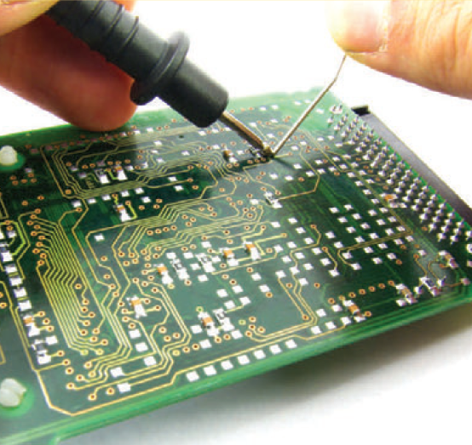
Φυσική για Μηχανικούς
Ηλεκτρικά Κυκλώματα Συνεχούς Ρεύματος
Εικόνα: Επισκευή μιας πλακέτας κυκλωμάτων ενός υπολογιστή. Χρησιμοποιούμε καθημερινά αντικείμενα που περιέχουν ηλεκτρικά κυκλώματα, συμπεριλαμβανομένων και κάποιων με πολύ μικρότερες πλακέτες από την εικονιζόμενη. Μεταξύ αυτών, έχουμε τα φορητά βιντεοπαιχνίδια, τα κινητά τηλέφωνα, και τις ψηφιακές φωτογραφικές μηχανές. Σε αυτό το κεφάλαιο, μελετάμε απλά ηλεκτρικά κυκλώματα και μαθαίνουμε πώς να τα αναλύουμε.

Slide 4
Φυσική για Μηχανικούς
Ηλεκτρικά Κυκλώματα Συνεχούς Ρεύματος
Εικόνα: Επισκευή μιας πλακέτας κυκλωμάτων ενός υπολογιστή. Χρησιμοποιούμε καθημερινά αντικείμενα που περιέχουν ηλεκτρικά κυκλώματα, συμπεριλαμβανομένων και κάποιων με πολύ μικρότερες πλακέτες από την εικονιζόμενη. Μεταξύ αυτών, έχουμε τα φορητά βιντεοπαιχνίδια, τα κινητά τηλέφωνα, και τις ψηφιακές φωτογραφικές μηχανές. Σε αυτό το κεφάλαιο, μελετάμε απλά ηλεκτρικά κυκλώματα και μαθαίνουμε πώς να τα αναλύουμε.

Slide 5
Ηλεκτρικά Κυκλώματα
Εισαγωγή
  Τα κυκλώματα που θα δούμε περιέχουν τους δομικούς λίθους που συζητήσαμε ως τώρα
    Αντιστάσεις, πυκνωτές, και πηγές διαφοράς δυναμικού (μπαταρίες)
  Στην προσπάθεια ανάλυσής τους θα μάθουμε για τους Κανόνες του Kirchhoff
    Προέρχονται από την αρχή διατήρησης της ενέργειας και την αρχή διατήρησης του φορτίου
  Το ρεύμα που θα διαρρέει τα κυκλώματά μας θα είναι (αρχικά) σταθερό σε κατεύθυνση αλλά όχι πάντα και σε μέτρο και σε μέτρο
  Ξεκινώντας, ας μιλήσουμε πρώτα με λίγο περισσότερη λεπτομέρεια για τον «πάροχο της ενέργειας», την μπαταρία

Slide 6
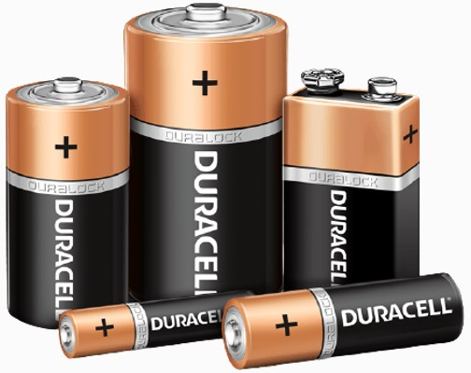
Ηλεκτρικά Κυκλώματα
Μπαταρία
Η βασική πηγή διαφοράς δυναμικού
Πόλοι μπαταρίας:
  Θετικός (+): υψηλού δυναμικού
  Αρνητικός (-): χαμηλότερου δυναμικού
Όταν συνδέεται σε κύκλωμα, οι ηλεκτροχημικές διεργασίες που συμβαίνουν μέσα της επιτρέπουν να παράγει έργο επάνω σε φορτία…
  …δημιουργώντας συσσώρευση αντίθετων φορτίων στους δυο πόλους της (ηλεκτρονίων στον αρνητικό πόλο)
  Ηλεκτρόνια «αναγκάζονται να διαφύγουν» από τον αρνητικό πόλο προς το θετικό πόλο μέσω του εξωτερικού κυκλώματος
Η μπαταρία «αδειάζει» στην προσπάθειά της να συνεχίσει να «πολώνει» τα φορτία εντός της

Slide 7
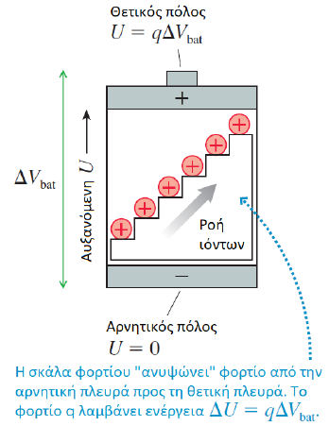
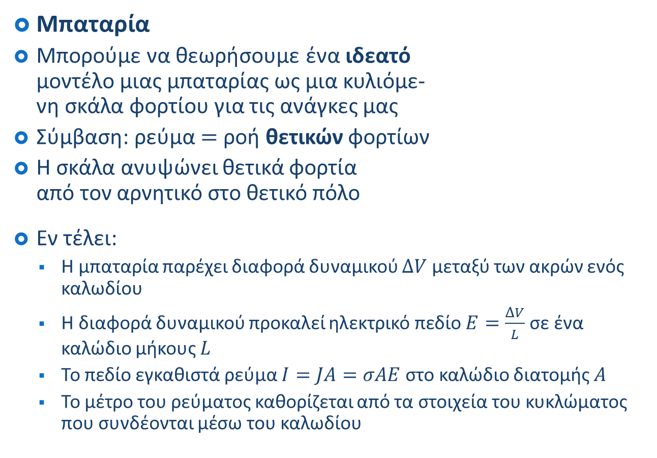
Ηλεκτρικά Κυκλώματα
Μπαταρία
Μπορούμε να θεωρήσουμε ένα ιδεατό
μοντέλο μιας μπαταρίας ως μια κυλιόμε-
νη σκάλα φορτίου για τις ανάγκες μας
Σύμβαση: ρεύμα $=$ ροή θετικών φορτίων
Η σκάλα ανυψώνει θετικά φορτία
από τον αρνητικό στο θετικό πόλο
Εν τέλει:
  Η μπαταρία παρέχει διαφορά δυναμικού $ΔV$ μεταξύ των ακρών ενός καλωδίου
  Η διαφορά δυναμικού προκαλεί ηλεκτρικό πεδίο $E=\frac{ΔV}{L}$ σε ένα καλώδιο μήκους $L$
  Το πεδίο εγκαθιστά ρεύμα $I=JA=σAE$ στο καλώδιο διατομής $A$
  Το μέτρο του ρεύματος καθορίζεται από τα στοιχεία του κυκλώματος που συνδέονται μέσω του καλωδίου

Slide 8
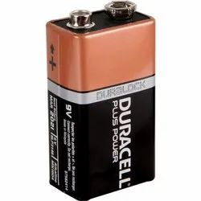
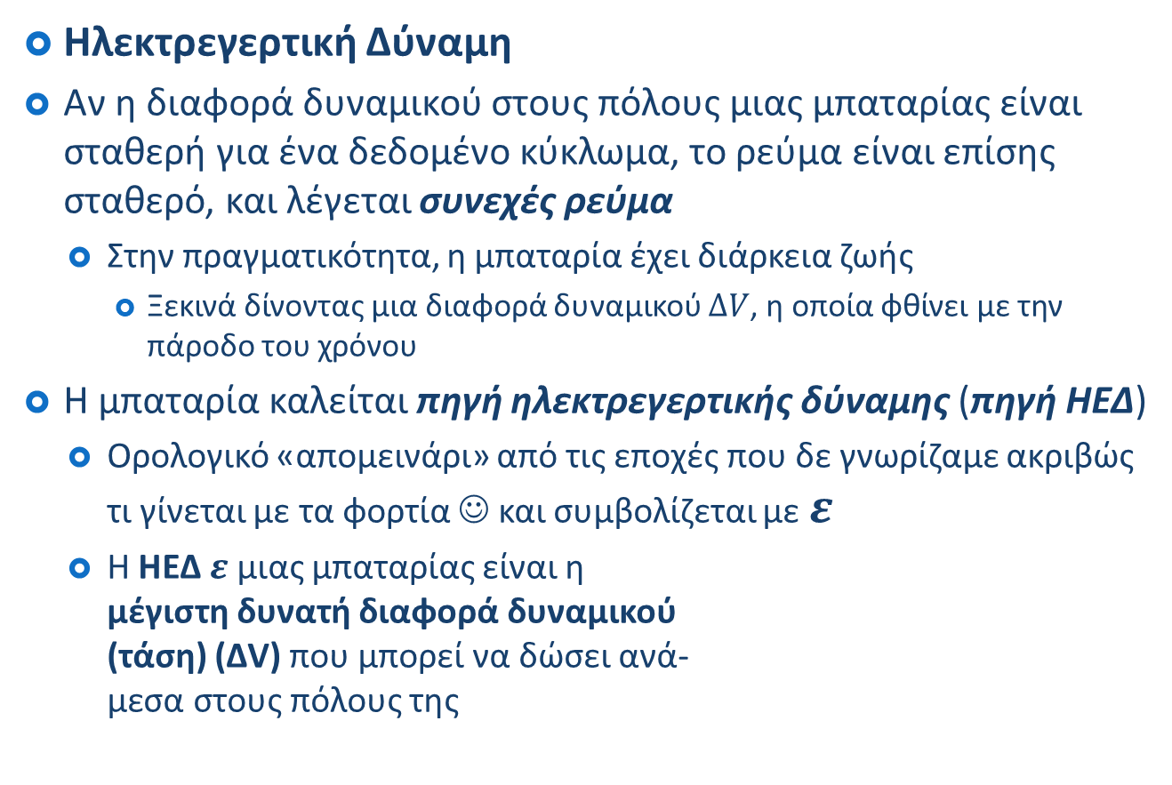
Ηλεκτρικά Κυκλώματα
Ηλεκτρεγερτική Δύναμη
Αν η διαφορά δυναμικού στους πόλους μιας μπαταρίας είναι σταθερή για ένα δεδομένο κύκλωμα, το ρεύμα είναι επίσης σταθερό, και λέγεται συνεχές ρεύμα
  Στην πραγματικότητα, η μπαταρία έχει διάρκεια ζωής
    Ξεκινά δίνοντας μια διαφορά δυναμικού $ΔV$, η οποία φθίνει με την πάροδο του χρόνου
Η μπαταρία καλείται πηγή ηλεκτρεγερτικής δύναμης (πηγή ΗΕΔ)
  Ορολογικό «απομεινάρι» από τις εποχές που δε γνωρίζαμε ακριβώς τι γίνεται με τα φορτία ☺ και συμβολίζεται με $ε$
  Η ΗΕΔ $ε$ μιας μπαταρίας είναι η
  μέγιστη δυνατή διαφορά δυναμικού
  (τάση) (ΔV) που μπορεί να δώσει ανά-
  μεσα στους πόλους της

Slide 9
Ηλεκτρικά Κυκλώματα
Ηλεκτρεγερτική Δύναμη
Σε ό,τι ακολουθήσει θα υποθέσουμε ότι:
  Τα καλώδια ενός κυκλώματος δεν έχουν αντίσταση (ιδανικά)
  Ο θετικός πόλος της μπαταρίας είναι υψηλότερου δυναμικού από τον αρνητικό
  Το ηλεκτρικό ρεύμα εντός μπαταρίας κινείται από τον αρνητικό πόλο προς το θετικό πόλο της μπαταρίας

Slide 10
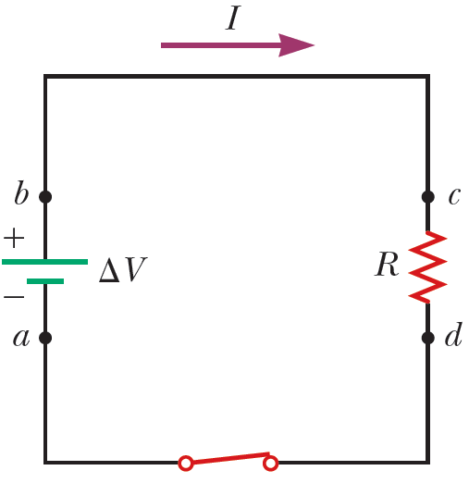
Ηλεκτρικά Κυκλώματα
Ηλεκτρική Ισχύς
  Σε τυπικά ηλεκτρικά κυκλώματα, η ενέργεια μεταφέρεται από μια πηγή όπως η μπαταρία, σε μια λάμπα ή μια συσκευή
  Ας βρούμε μια έκφραση που θα μας δίνει το ρυθμό μεταφοράς αυτής της ενέργειας!
  Ας θεωρήσουμε το διπλανό κύκλωμα
  όπου ενέργεια μεταφέρεται σε έναν
  αντιστάτη

Slide 11
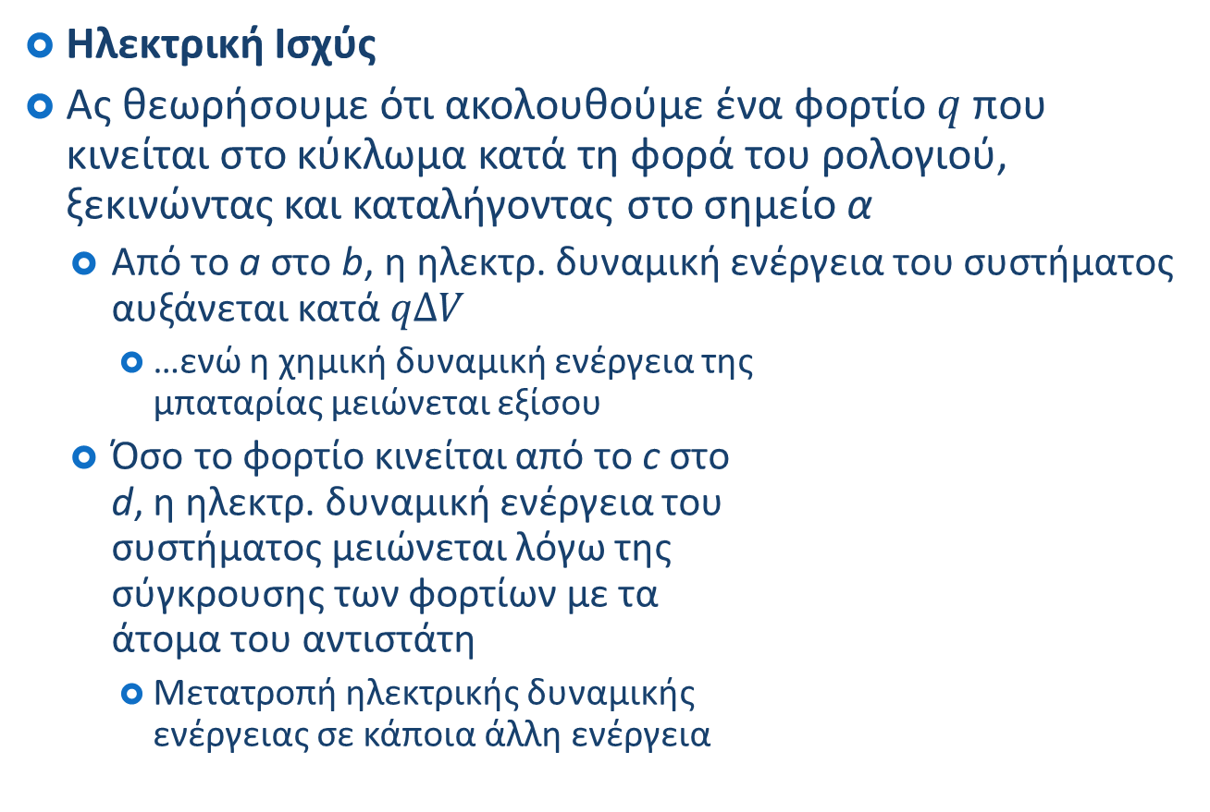
Ηλεκτρικά Κυκλώματα
Ηλεκτρική Ισχύς
Ας θεωρήσουμε ότι ακολουθούμε ένα φορτίο $q$ που κινείται στο κύκλωμα κατά τη φορά του ρολογιού, ξεκινώντας και καταλήγοντας στο σημείο α
  Από το a στο b, η ηλεκτρ. δυναμική ενέργεια του συστήματος αυξάνεται κατά $qΔV$
    …ενώ η χημική δυναμική ενέργεια της
    μπαταρίας μειώνεται εξίσου
  Όσο το φορτίο κινείται από το c στο
  d, η ηλεκτρ. δυναμική ενέργεια του
  συστήματος μειώνεται λόγω της
  σύγκρουσης των φορτίων με τα
  άτομα του αντιστάτη
    Μετατροπή ηλεκτρικής δυναμικής
    ενέργειας σε κάποια άλλη ενέργεια

Slide 12
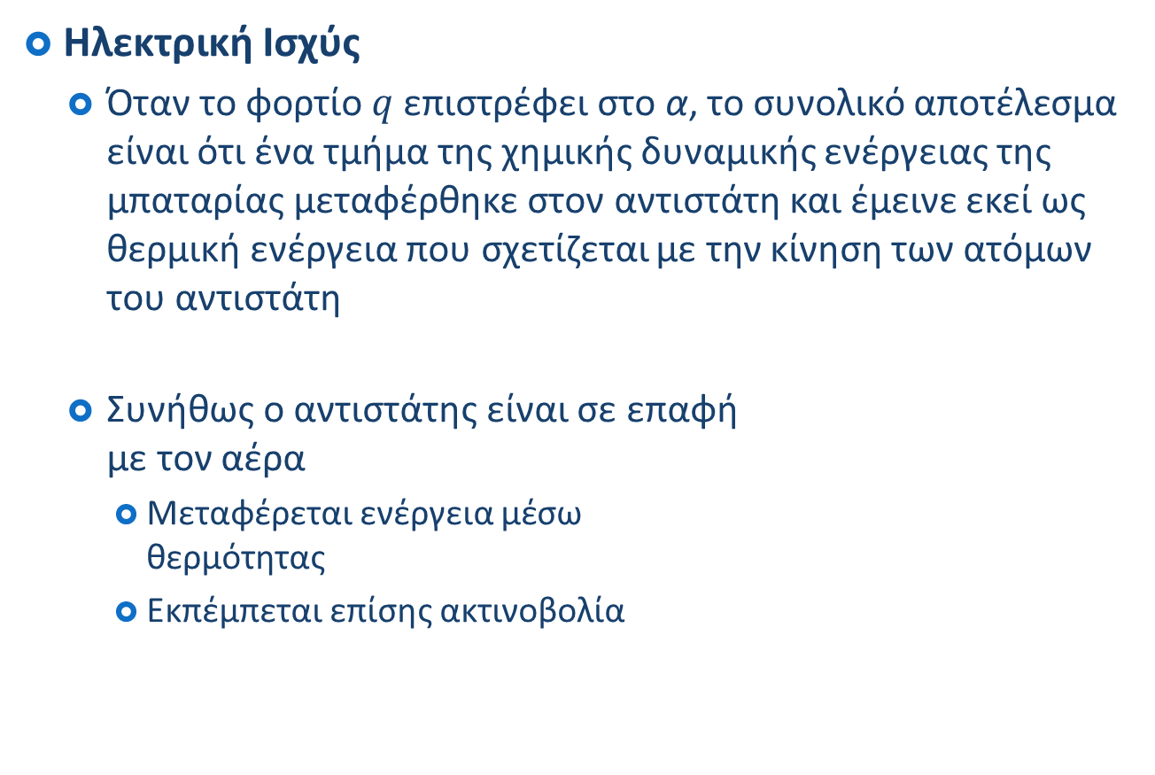
Ηλεκτρικά Κυκλώματα
Ηλεκτρική Ισχύς
  Όταν το φορτίο $q$επιστρέφει στο α, το συνολικό αποτέλεσμα είναι ότι ένα τμήμα της χημικής δυναμικής ενέργειας της μπαταρίας μεταφέρθηκε στον αντιστάτη και έμεινε εκεί ως θερμική ενέργεια που σχετίζεται με την κίνηση των ατόμων του αντιστάτη
  Συνήθως ο αντιστάτης είναι σε επαφή
  με τον αέρα
    Μεταφέρεται ενέργεια μέσω
    θερμότητας
    Εκπέμπεται επίσης ακτινοβολία

Slide 13
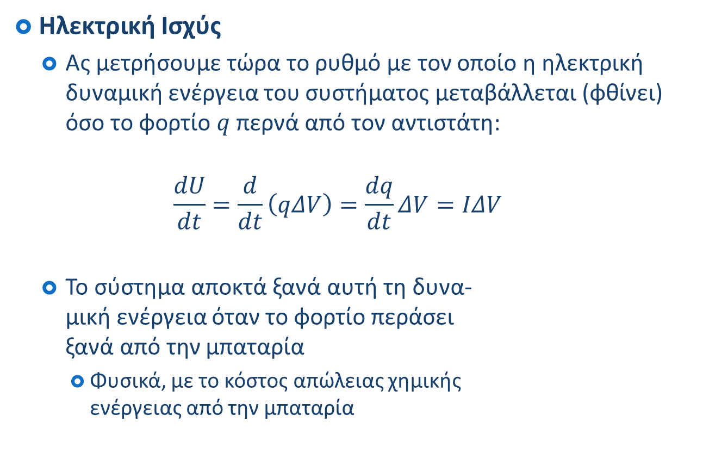
Ηλεκτρικά Κυκλώματα
Ηλεκτρική Ισχύς
  Ας μετρήσουμε τώρα το ρυθμό με τον οποίο η ηλεκτρική δυναμική ενέργεια του συστήματος μεταβάλλεται (φθίνει) όσο το φορτίο $q$ περνά από τον αντιστάτη:
  $$\frac{dU}{dt}=\frac{d}{dt}\left(qΔV\right)=\frac{dq}{dt}ΔV=IΔV$$
  Το σύστημα αποκτά ξανά αυτή τη δυνα-
  μική ενέργεια όταν το φορτίο περάσει
  ξανά από την μπαταρία
    Φυσικά, με το κόστος απώλειας χημικής
    ενέργειας από την μπαταρία

Slide 14
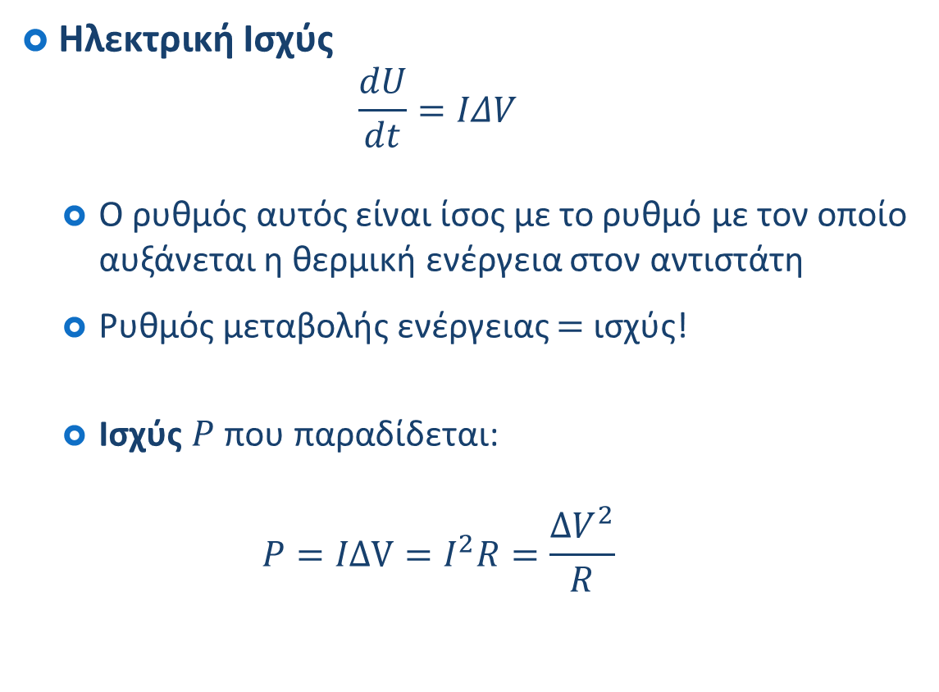


Ηλεκτρικά Κυκλώματα
Ηλεκτρική Ισχύς
  $$\frac{dU}{dt}=IΔV$$
  Ο ρυθμός αυτός είναι ίσος με το ρυθμό με τον οποίο αυξάνεται η θερμική ενέργεια στον αντιστάτη
  Ρυθμός μεταβολής ενέργειας $=$ ισχύς!
  Ισχύς $P$ που παραδίδεται:
  $$P=IΔV=I^{2}R=\frac{ΔV^{2}}{R}$$
$$ΔV=IR$$
$$I=\frac{ΔV}{R}$$

Slide 15
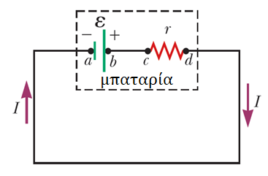
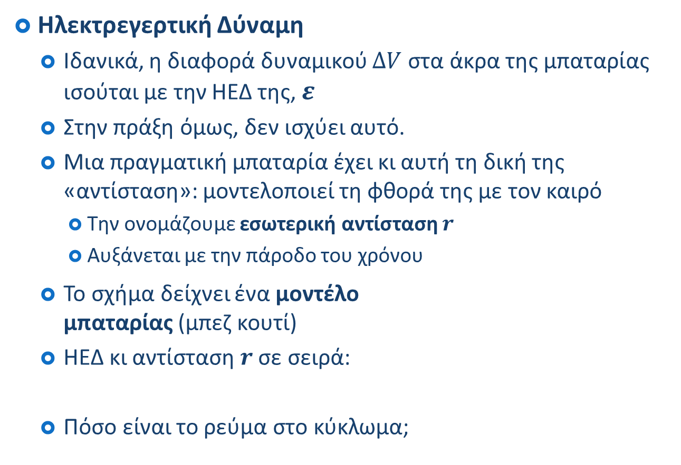


Ηλεκτρικά Κυκλώματα
Ηλεκτρεγερτική Δύναμη
  Ιδανικά, η διαφορά δυναμικού $ΔV$ στα άκρα της μπαταρίας ισούται με την ΗΕΔ της, $ε$
  Στην πράξη όμως, δεν ισχύει αυτό.
  Μια πραγματική μπαταρία έχει κι αυτή τη δική της «αντίσταση»: μοντελοποιεί τη φθορά της με τον καιρό
    Την ονομάζουμε εσωτερική αντίσταση $r$
    Αυξάνεται με την πάροδο του χρόνου
  Το σχήμα δείχνει ένα μοντέλο
  μπαταρίας (μπεζ κουτί)
  ΗΕΔ κι αντίσταση $r$ σε σειρά:
  Πόσο είναι το ρεύμα στο κύκλωμα;
$$−$$
$$+$$

Slide 16
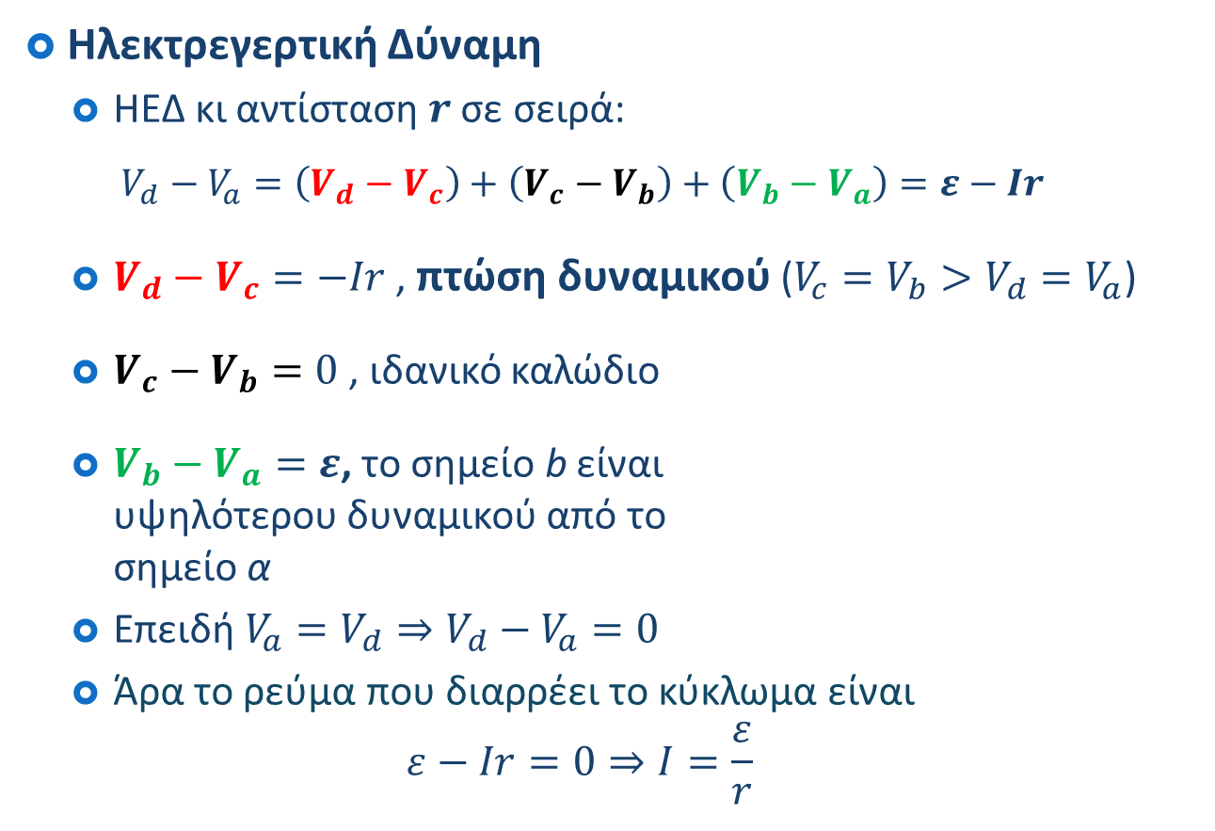


Ηλεκτρικά Κυκλώματα
Ηλεκτρεγερτική Δύναμη
  ΗΕΔ κι αντίσταση $r$ σε σειρά:
    $$V_{d}−V_{a}=\left(V_{d}−V_{c}\right)+\left(V_{c}−V_{b}\right)+\left(V_{b}−V_{a}\right)=ε−Ir$$
  $V_{d}−V_{c}=−Ir$ , πτώση δυναμικού ($V_{c}=V_{b}>V_{d}=V_{a}$)
  $V_{c}−V_{b}=0$ , ιδανικό καλώδιο
  $V_{b}−V_{a}=ε$, το σημείο b είναι
  υψηλότερου δυναμικού από το
  σημείο α
  Επειδή $V_{a}=V_{d}⇒V_{d}−V_{a}=0$
  Άρα το ρεύμα που διαρρέει το κύκλωμα είναι
  $$ε−Ir=0⇒I=\frac{ε}{r}$$
$$−$$
$$+$$

Slide 17
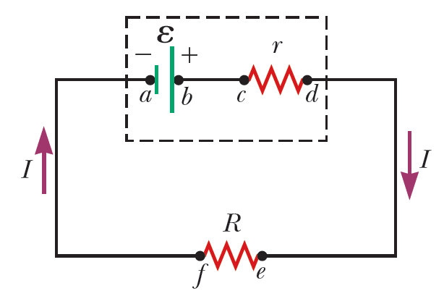


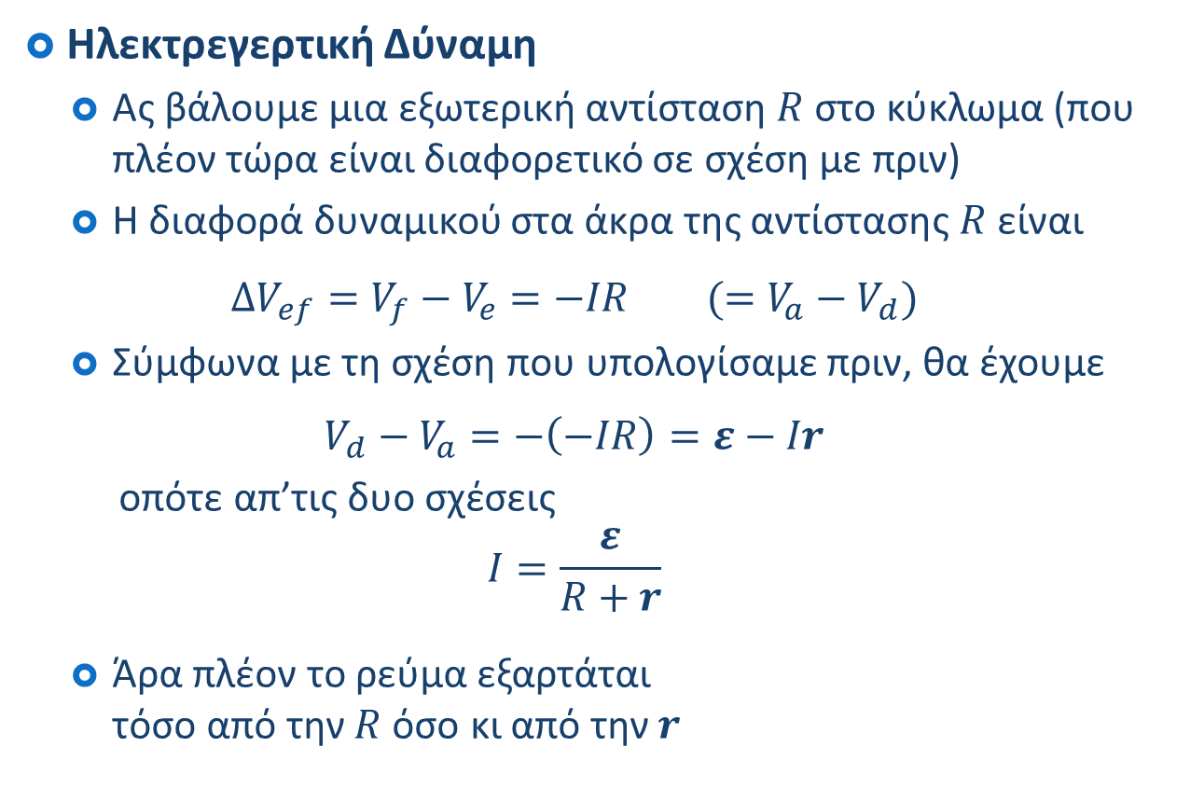
Ηλεκτρικά Κυκλώματα
Ηλεκτρεγερτική Δύναμη
  Ας βάλουμε μια εξωτερική αντίσταση $R$ στο κύκλωμα (που πλέον τώρα είναι διαφορετικό σε σχέση με πριν)
  Η διαφορά δυναμικού στα άκρα της αντίστασης $R$ είναι
  $$ΔV_{ef}=V_{f}−V_{e}=−IR (=V_{a}−V_{d})$$
  Σύμφωνα με τη σχέση που υπολογίσαμε πριν, θα έχουμε
  $$V_{d}−V_{a}=−\left(−IR\right)=ε−Ir$$
  οπότε απ’τις δυο σχέσεις
  $$Ι=\frac{ε}{R+r}$$
  Άρα πλέον το ρεύμα εξαρτάται
  τόσο από την $R$ όσο κι από την $r$
$$−$$
$$+$$

Slide 18

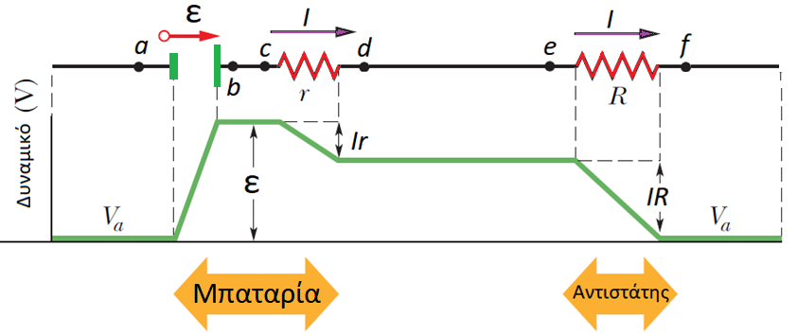


Ηλεκτρικά Κυκλώματα
$$−$$
$$+$$
Ηλεκτρεγερτική Δύναμη

Slide 19
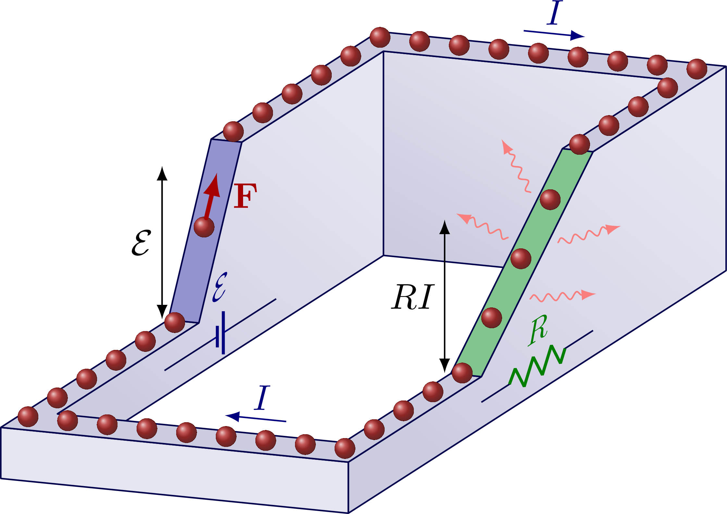
Ηλεκτρικά Κυκλώματα
Ηλεκτρεγερτική Δύναμη

Slide 20
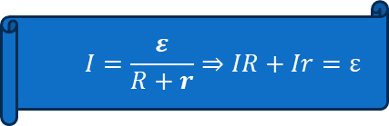


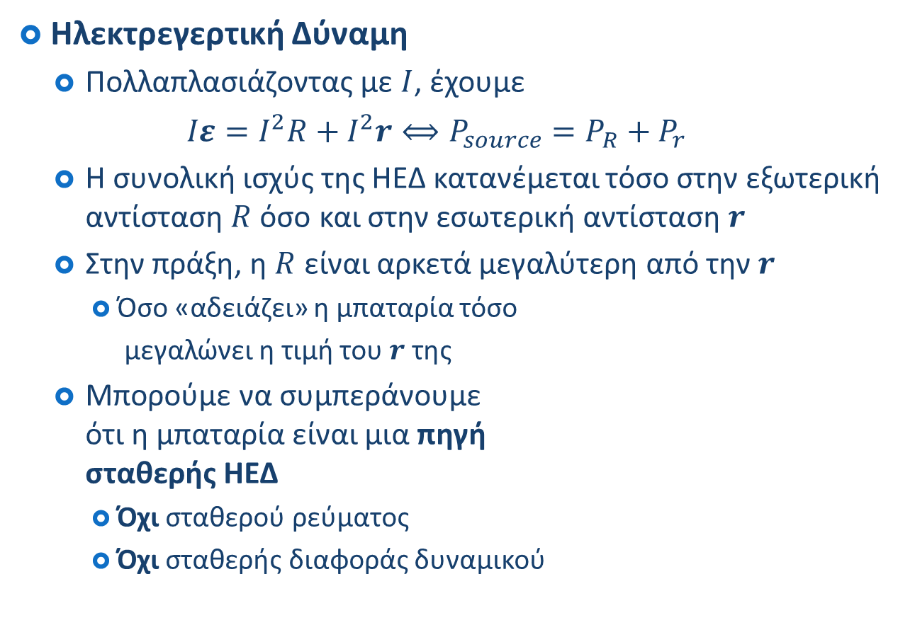
Ηλεκτρικά Κυκλώματα
  $$Ι=\frac{ε}{R+r}⇒IR+Ir=ε$$
Ηλεκτρεγερτική Δύναμη
  Πολλαπλασιάζοντας με $Ι$, έχουμε
  $$Ιε=I^{2}R+I^{2}r⟺P_{source}=P_{R}+P_{r}$$
  Η συνολική ισχύς της ΗΕΔ κατανέμεται τόσο στην εξωτερική αντίσταση $R$ όσο και στην εσωτερική αντίσταση $r$
  Στην πράξη, η $R$ είναι αρκετά μεγαλύτερη από την $r$
    Όσο «αδειάζει» η μπαταρία τόσο
    μεγαλώνει η τιμή του $r$ της
  Μπορούμε να συμπεράνουμε
  ότι η μπαταρία είναι μια πηγή
  σταθερής ΗΕΔ
    Όχι σταθερού ρεύματος
    Όχι σταθερής διαφοράς δυναμικού
$$−$$
$$+$$

Slide 21
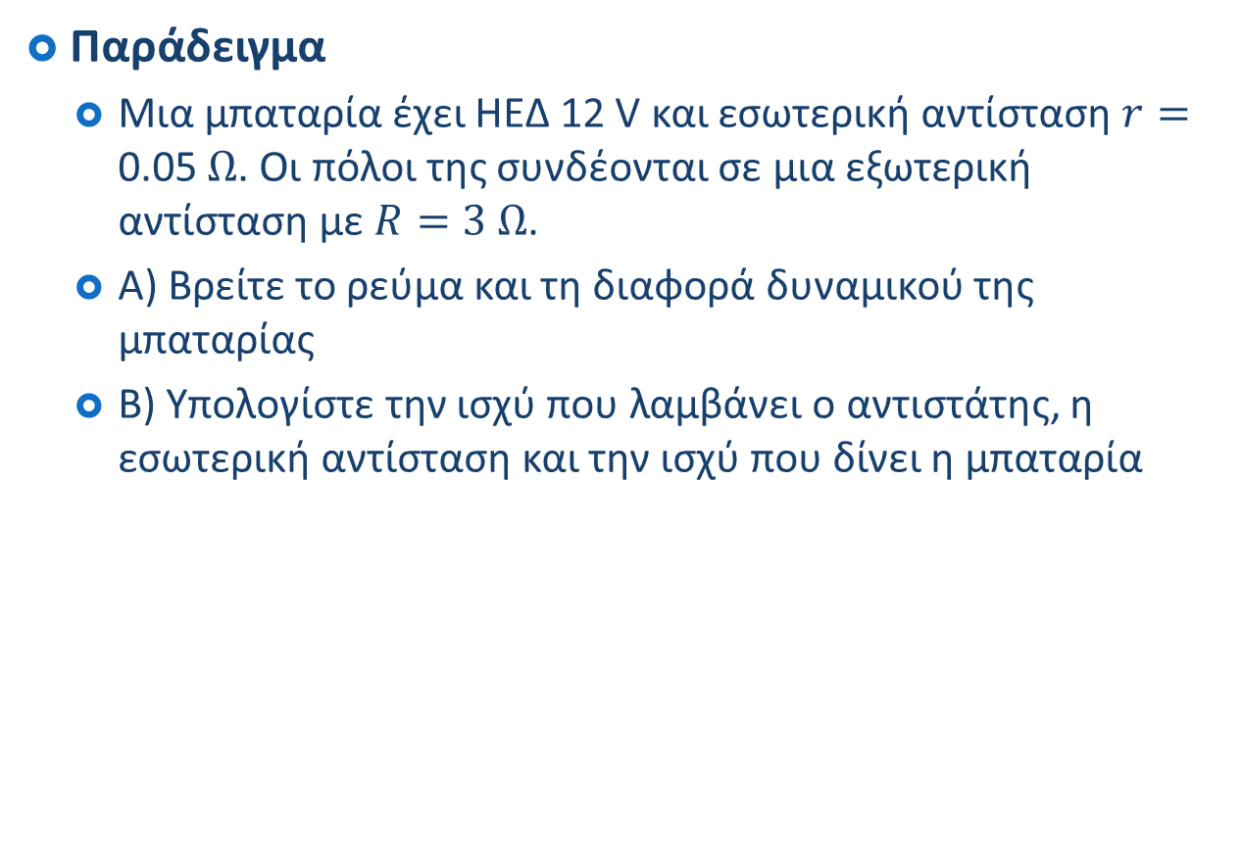


Ηλεκτρικά Κυκλώματα
Παράδειγμα
  Μια μπαταρία έχει ΗΕΔ 12 V και εσωτερική αντίσταση $r=$ 0.05 $Ω$. Οι πόλοι της συνδέονται σε μια εξωτερική αντίσταση με $R=3$ $Ω$.
  Α) Βρείτε το ρεύμα και τη διαφορά δυναμικού της μπαταρίας
  Β) Υπολογίστε την ισχύ που λαμβάνει ο αντιστάτης, η εσωτερική αντίσταση και την ισχύ που δίνει η μπαταρία
$$−$$
$$+$$

Slide 22



Ηλεκτρικά Κυκλώματα
$$−$$
$$+$$
Παράδειγμα – Λύση:
  ΗΕΔ 12 V και εσωτερική αντίσταση $r= 0.05 Ω,$
  εξωτερική αντίσταση $R=3 Ω$.
  Α) Βρείτε το ρεύμα και τη διαφορά δυναμικού της μπαταρίας

Slide 23

Ηλεκτρικά Κυκλώματα
$$−$$
$$+$$
Παράδειγμα – Λύση:
  ΗΕΔ 12 V και εσωτερική αντίσταση $r= 0.05 Ω,$
  εξωτερική αντίσταση $R=3 Ω$.
  Β) Υπολογίστε την ισχύ που λαμβάνει ο αντιστάτης, η εσωτερική αντίσταση και την ισχύ που δίνει η μπαταρία

Slide 24
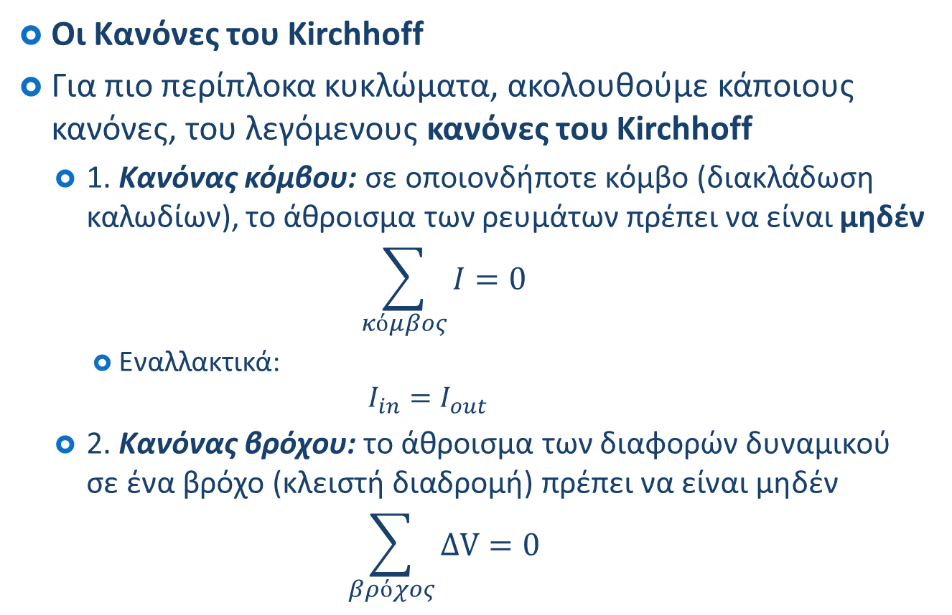
Ηλεκτρικά Κυκλώματα
Οι Κανόνες του Kirchhoff
Για πιο περίπλοκα κυκλώματα, ακολουθούμε κάποιους κανόνες, του λεγόμενους κανόνες του Kirchhoff
  1. Κανόνας κόμβου: σε οποιονδήποτε κόμβο (διακλάδωση καλωδίων), το άθροισμα των ρευμάτων πρέπει να είναι μηδέν
  $$\sum_{κόμβος}{I}=0$$
    Εναλλακτικά:
    $$I_{in}=I_{out}$$
  2. Κανόνας βρόχου: το άθροισμα των διαφορών δυναμικού σε ένα βρόχο (κλειστή διαδρομή) πρέπει να είναι μηδέν
  $$\sum_{βρόχος}{ΔV}=0$$
Τα ρεύματα που μπαίνουν στον κόμβο έχουν θετικό πρόσημο, ενώ αυτά που βγαίνουν, αρνητικό.

Slide 25
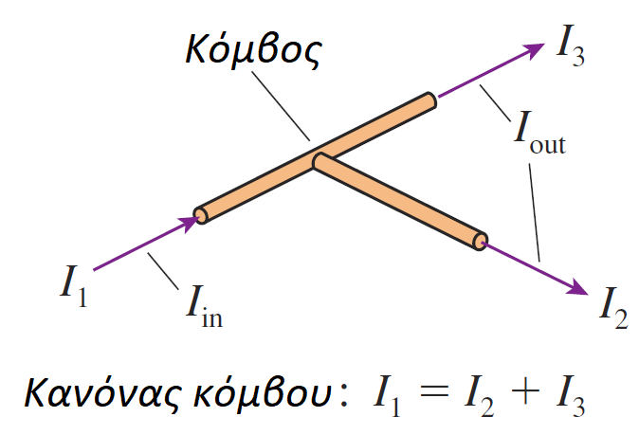
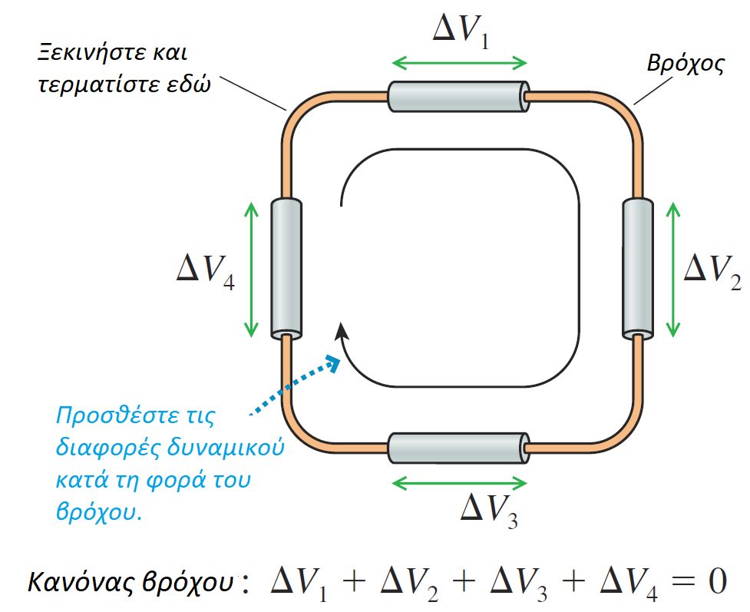
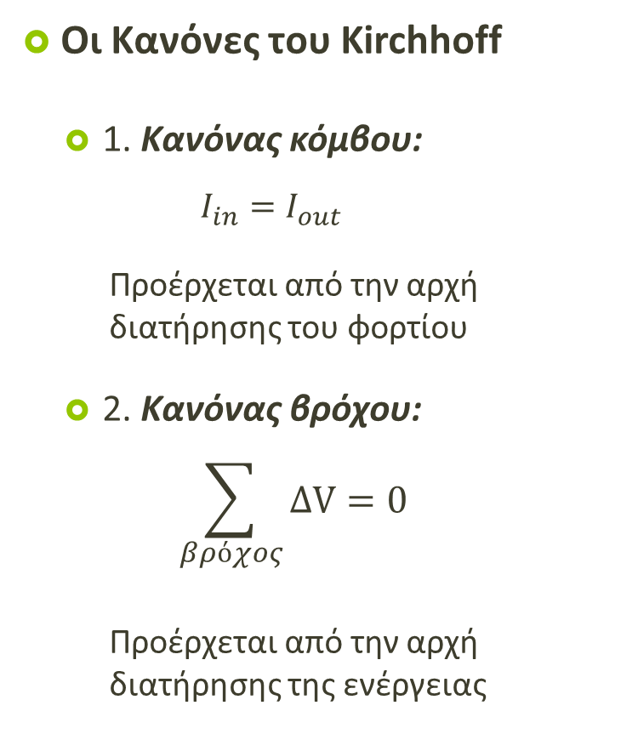
Ηλεκτρικά Κυκλώματα
Οι Κανόνες του Kirchhoff
  1. Κανόνας κόμβου:
    $$I_{in}=I_{out}$$
    Προέρχεται από την αρχή διατήρησης του φορτίου
  2. Κανόνας βρόχου:
  $$\sum_{βρόχος}{ΔV}=0$$
    Προέρχεται από την αρχή
    διατήρησης της ενέργειας

Slide 26
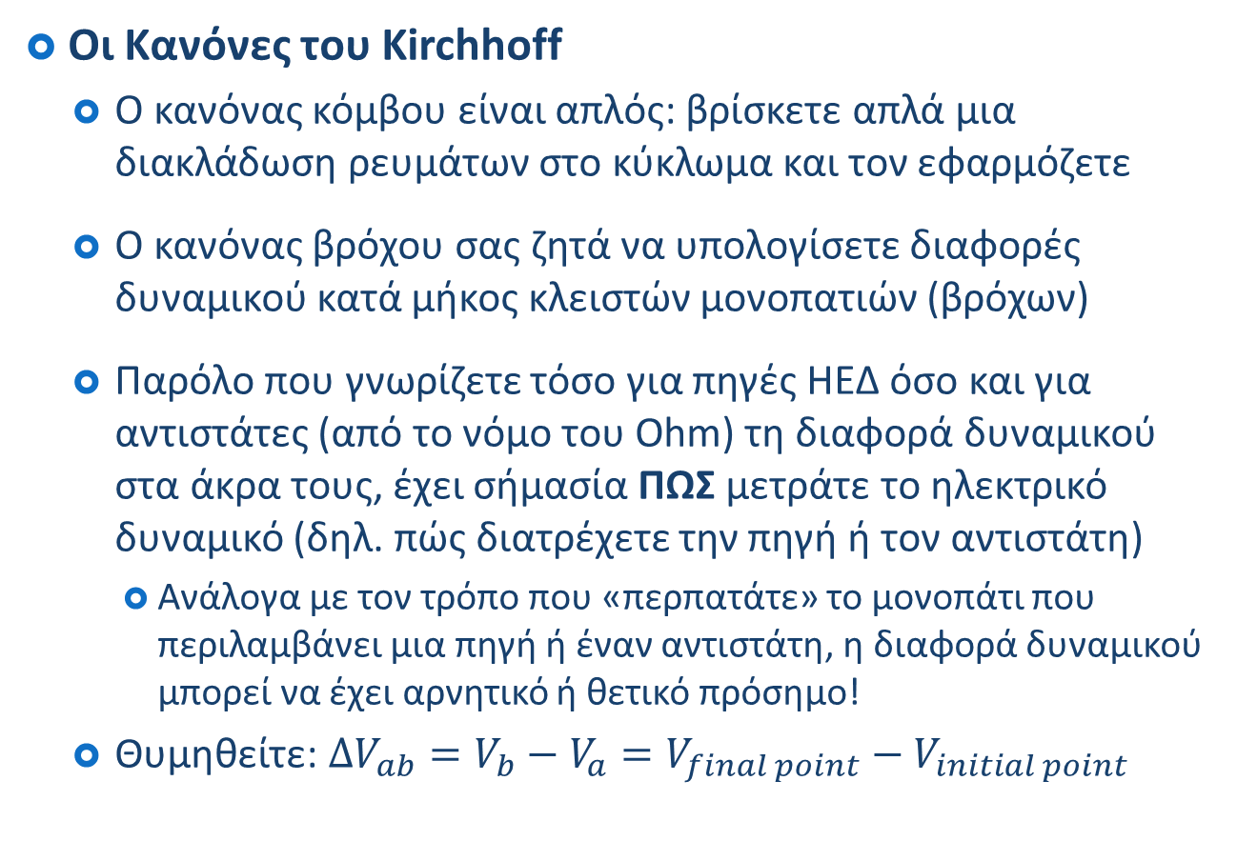
Ηλεκτρικά Κυκλώματα
Οι Κανόνες του Kirchhoff
  O κανόνας κόμβου είναι απλός: βρίσκετε απλά μια διακλάδωση ρευμάτων στο κύκλωμα και τον εφαρμόζετε
  Ο κανόνας βρόχου σας ζητά να υπολογίσετε διαφορές δυναμικού κατά μήκος κλειστών μονοπατιών (βρόχων)
  Παρόλο που γνωρίζετε τόσο για πηγές ΗΕΔ όσο και για αντιστάτες (από το νόμο του Ohm) τη διαφορά δυναμικού στα άκρα τους, έχει σήμασία ΠΩΣ μετράτε το ηλεκτρικό δυναμικό (δηλ. πώς διατρέχετε την πηγή ή τον αντιστάτη)
    Ανάλογα με τον τρόπο που «περπατάτε» το μονοπάτι που περιλαμβάνει μια πηγή ή έναν αντιστάτη, η διαφορά δυναμικού μπορεί να έχει αρνητικό ή θετικό πρόσημο!
  Θυμηθείτε: $ΔV_{ab}=V_{b}−V_{a}=V_{final point}−V_{initial point}$

Slide 27
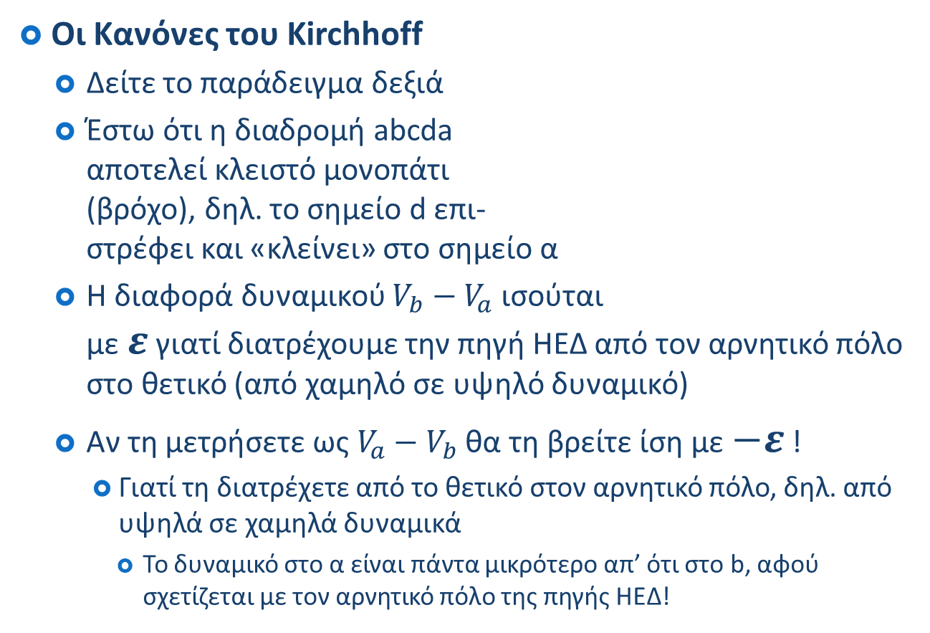
Ηλεκτρικά Κυκλώματα
Οι Κανόνες του Kirchhoff
  Δείτε το παράδειγμα δεξιά
  Έστω ότι η διαδρομή abcda
  αποτελεί κλειστό μονοπάτι
  (βρόχο), δηλ. το σημείο d επι-
  στρέφει και «κλείνει» στο σημείο α
  Η διαφορά δυναμικού $V_{b}−V_{a}$ ισούται
  με $ε$ γιατί διατρέχουμε την πηγή ΗΕΔ από τον αρνητικό πόλο στο θετικό (από χαμηλό σε υψηλό δυναμικό)
  Αν τη μετρήσετε ως $V_{a}−V_{b}$ θα τη βρείτε ίση με $−ε$ !
    Γιατί τη διατρέχετε από το θετικό στον αρνητικό πόλο, δηλ. από υψηλά σε χαμηλά δυναμικά
      Το δυναμικό στο α είναι πάντα μικρότερο απ’ ότι στο b, αφού σχετίζεται με τον αρνητικό πόλο της πηγής ΗΕΔ!

Slide 28
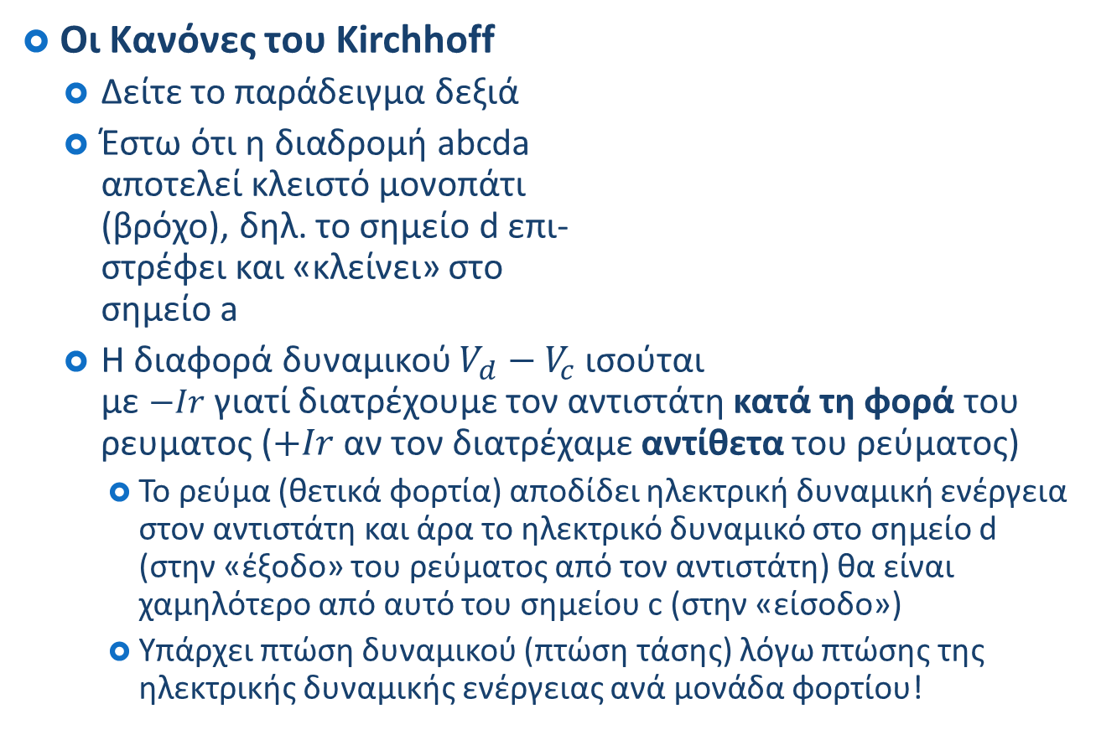

Ηλεκτρικά Κυκλώματα
Οι Κανόνες του Kirchhoff
  Δείτε το παράδειγμα δεξιά
  Έστω ότι η διαδρομή abcda
  αποτελεί κλειστό μονοπάτι
  (βρόχο), δηλ. το σημείο d επι-
  στρέφει και «κλείνει» στο
  σημείο a
  Η διαφορά δυναμικού $V_{d}−V_{c}$ ισούται
  με $−Ir$ γιατί διατρέχουμε τον αντιστάτη κατά τη φορά του ρευματος ($+Ir$ αν τον διατρέχαμε αντίθετα του ρεύματος)
    Το ρεύμα (θετικά φορτία) αποδίδει ηλεκτρική δυναμική ενέργεια στον αντιστάτη και άρα το ηλεκτρικό δυναμικό στο σημείο d (στην «έξοδο» του ρεύματος από τον αντιστάτη) θα είναι χαμηλότερο από αυτό του σημείου c (στην «είσοδο»)
    Υπάρχει πτώση δυναμικού (πτώση τάσης) λόγω πτώσης της ηλεκτρικής δυναμικής ενέργειας ανά μονάδα φορτίου!
$$Ir$$

Slide 29
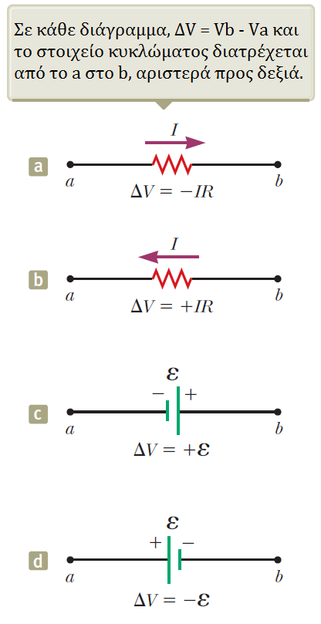
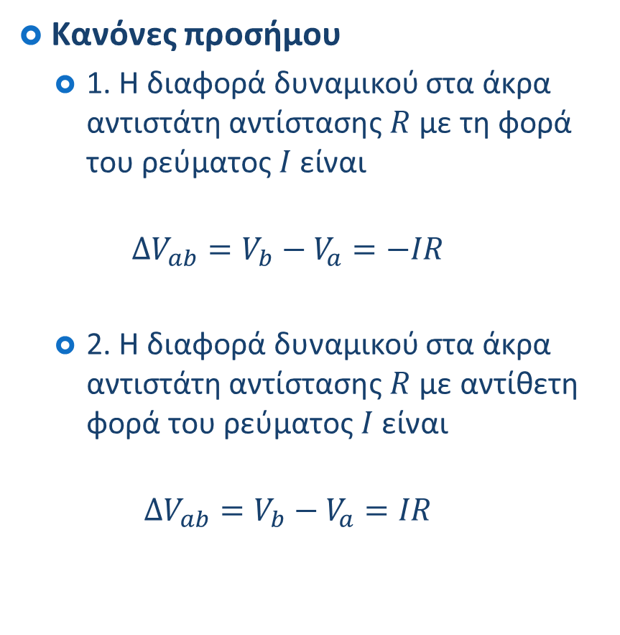
Ηλεκτρικά Κυκλώματα
Κανόνες προσήμου
  1. Η διαφορά δυναμικού στα άκρα
  αντιστάτη αντίστασης $R$ με τη φορά του ρεύματος$I$είναι
  $$ΔV_{ab}=V_{b}−V_{a}=−IR$$
  2. Η διαφορά δυναμικού στα άκρα
  αντιστάτη αντίστασης $R$ με αντίθετη φορά του ρεύματος $I$ είναι
  $$ΔV_{ab}=V_{b}−V_{a}=IR$$

Slide 30
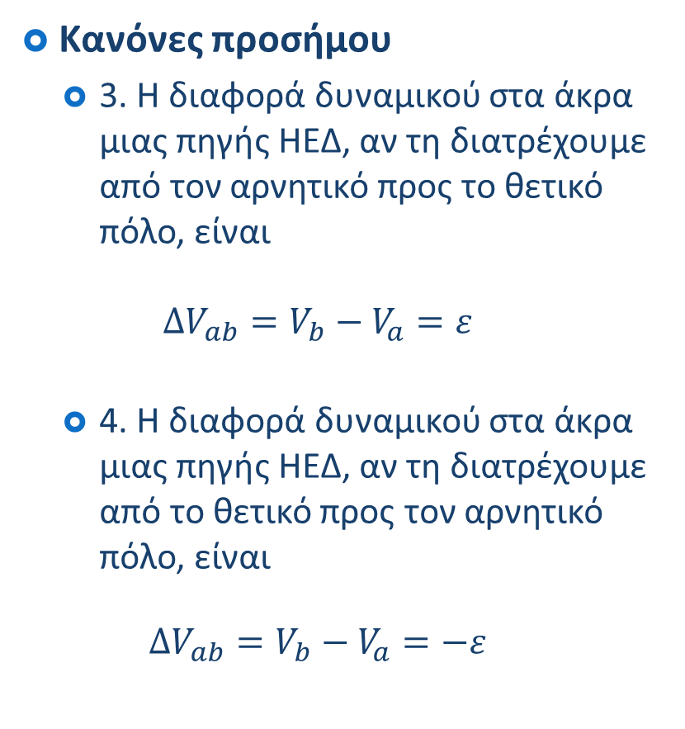
Ηλεκτρικά Κυκλώματα
Κανόνες προσήμου
  3. Η διαφορά δυναμικού στα άκρα
  μιας πηγής ΗΕΔ, αν τη διατρέχουμε από τον αρνητικό προς το θετικό πόλο, είναι
  $$ΔV_{ab}=V_{b}−V_{a}=ε$$
  4. Η διαφορά δυναμικού στα άκρα
  μιας πηγής ΗΕΔ, αν τη διατρέχουμε από το θετικό προς τον αρνητικό πόλο, είναι
  $$ΔV_{ab}=V_{b}−V_{a}=−ε$$

Slide 31
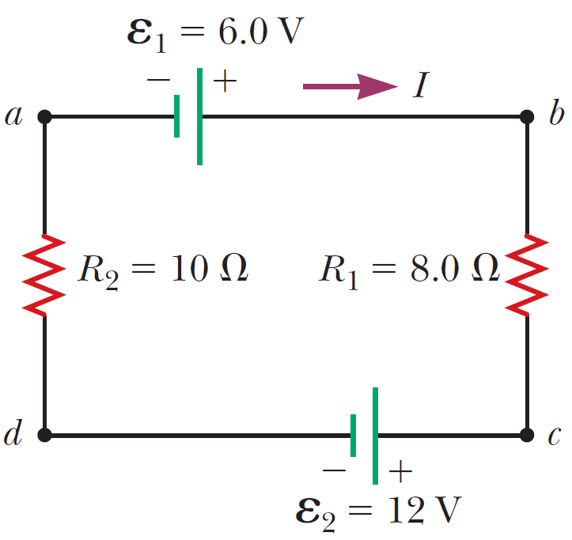
Ηλεκτρικά Κυκλώματα
Παράδειγμα:
  Ένα κύκλωμα απλού βρόχου περιέχει δυο αντιστάτες και δυο πηγές όπως στο σχήμα. Βρείτε το ρεύμα που διαρρέει το κύκλωμα.

Slide 32
Ηλεκτρικά Κυκλώματα
Παράδειγμα – Λύση:
  Βρείτε το ρεύμα που
  διαρρέει το κύκλωμα.

Slide 33
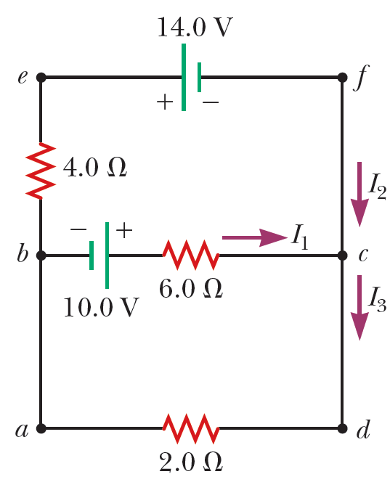

Ηλεκτρικά Κυκλώματα
Παράδειγμα:
  Βρείτε τα ρεύματα $I_{1},I_{2},I_{3}$ του
  διπλανού κυκλώματος και
  υπολογίστε τη διαφορά
  δυναμικού και την ισχύ που
  παραδίδεται στα άκρα του
  αντιστάτη αντίστασης 2 $Ω$.

Slide 34
Ηλεκτρικά Κυκλώματα
Παράδειγμα – Λύση:

Slide 35
Ηλεκτρικά Κυκλώματα
Παράδειγμα – Λύση:

Slide 36
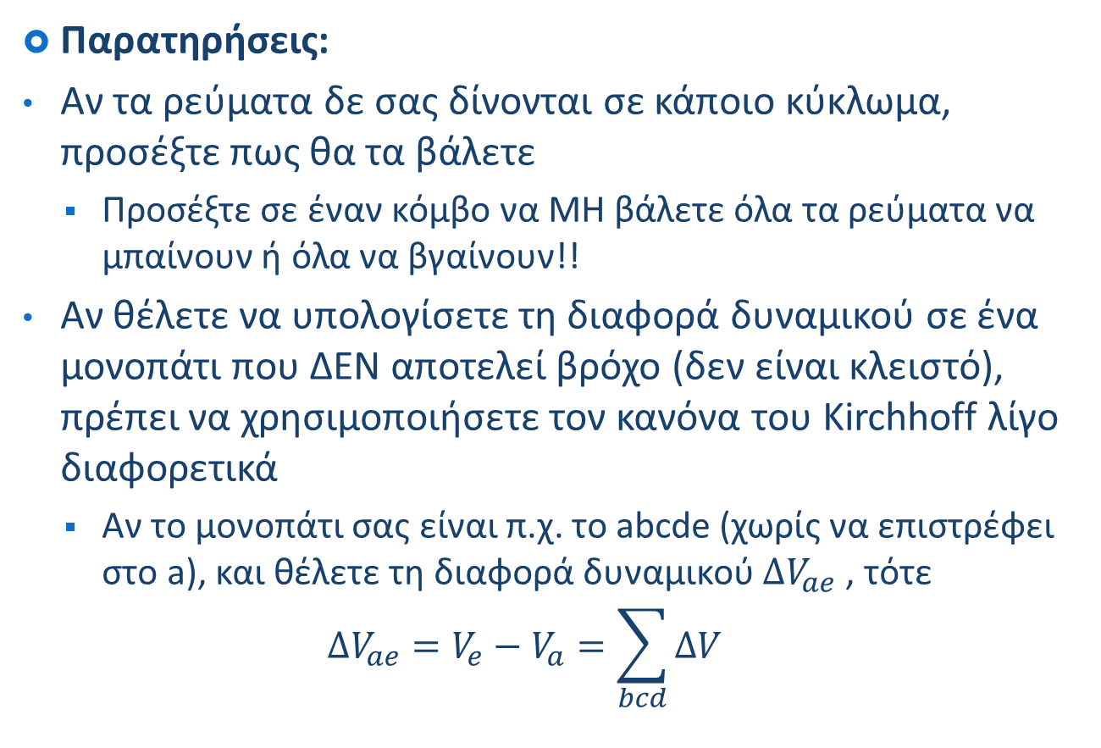
Ηλεκτρικά Κυκλώματα
Παρατηρήσεις:
Αν τα ρεύματα δε σας δίνονται σε κάποιο κύκλωμα, προσέξτε πως θα τα βάλετε
  Προσέξτε σε έναν κόμβο να ΜΗ βάλετε όλα τα ρεύματα να μπαίνουν ή όλα να βγαίνουν!!
Αν θέλετε να υπολογίσετε τη διαφορά δυναμικού σε ένα μονοπάτι που ΔΕΝ αποτελεί βρόχο (δεν είναι κλειστό), πρέπει να χρησιμοποιήσετε τον κανόνα του Kirchhoff λίγο διαφορετικά
  Αν το μονοπάτι σας είναι π.χ. το abcde (χωρίς να επιστρέφει στο a), και θέλετε τη διαφορά δυναμικού $ΔV_{ae}$ , τότε
  $$ΔV_{ae}=V_{e}−V_{a}=\sum_{bcd}{ΔV}$$

Slide 37

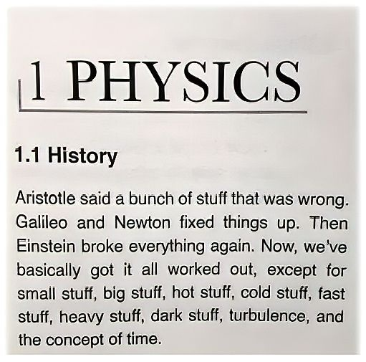

Slide 38


